Slide 2

Hệ thống cho thuê - chia sẻ
xe đạp công cộng
ICDesign&Sanslab

Slide 3
Nội dung chính
Giới thiệu
Đặt vấn đề
Giải pháp:
Smart Bike Lock
Chương trình quản lý tại cloud/server
Mobile App
Kết quả

Slide 4
Đặt vấn đề
Nhu cầu đi lại của người dân tại các thành phố lớn ngày càng tăng, đồng thời với xu hướng năng lượng xanh, giảm phát thải CO₂, xe đạp là phương tiện giao thông đang được chú ý tại nhiều thành phố, là phương tiện nhỏ gọn, linh hoạt phù hợp với nhu cầu di chuyển giữa các điểm gần trong trung tâm.
Nhóm nghiên cứu đề xuất phát triển giải pháp cho thuê – chia sẻ xe đạp công cộng,
Để giải quyết vấn đề về cho thuê – chia sẻ xe đạp, bài toán sẽ gồm 3 phần:
Định vị xe đạp, trạng thái hoạt động
Cập nhật thông tin tất cả xe vào hệ thống quản lý
Cung cấp dịch vụ cho thuê, thanh toán
Hệ thống cho thuê - chia sẻ xe đạp gồm 03 thành phần:
Thiết bị Smart Bike Lock
Chương trình quản lý tại cloud/server
Mobile app cho người dùng
Notes:
Bài toán đặt ra là thiết kế một hệ thống phương tiện giao thông công cộng nhưng lại đáp ứng được đầy đủ nhu cầu của từng cá nhân, đảm bảo được sự tiện ích giữa người sử dụng và hệ thống. Vì vậy đề tài lựa chọn xe đạp công cộng, là phương tiện nhỏ gọn phù hợp với nhu cầu di chuyển của từng người.
Để giải quyết vấn đề về phần cứng ổ khóa xe đạp, bài toán sẽ gồm 3 phần:
Định vị xe đạp, xác định vị trí và thời gian
Giải quyết vấn đề thời gian thực cho hệ thống nhúng
Truyền thông tiết kiệm năng lượng ở khoảng cách xa

Slide 5





Phân tích bài toán
Quy trình thuê xe
Người dùng sử dụng Mobile app quét mã QR trên xe để nhận thông tin xe
Ứng dụng gửi ID xe, thông tin người dùng lên server và yêu cầu thuê xe
Server xác thực người dùng, xe, và gửi thông báo mở khóa xe xuống thiết bị
Khóa xe được mở, người dùng có thể bắt đầu bắt đầu chuyến đi
4
3
1
2

Slide 6


Phân tích bài toán
Quy trình trả xe
4
1
Người dùng ấn khóa xe đặt trên xe
Thiết bị khóa xe gửi thông báo xe đã khóa đến server
Server gửi thông báo xe đã khóa đến ứng dụng
Xác nhận trả xe,
Xem nhật ký hành trình trên ứng dụng
2
3

Slide 7
Giải pháp
Thiết bị Smart Bike Lock
Phần mềm quản lý tại cloud/server
Mobile app

Slide 8




Sơ đồ hệ thống và Các công nghệ ứng dụng
REST
API
HTTP Method/
Response
Pub/Sub
Pub/Sub
SBL
NB-IOT
MQTT Broker
Back-end
Mobile App
Server
Sơ đồ hệ thống và các công nghệ ứng dụng
Notes:
Backend có nhiệm vụ cung cấp các api cho phép mobile app thực hiện các chức năng cho người dùng đăng nhập, đăng kí, thuê xe. Có khả năng thông báo tức thì về tình trạng của device cho mobile app
Đồng thời Backend phải có khả năng giao tiếp với device thông qua Mqtt broker

Slide 9
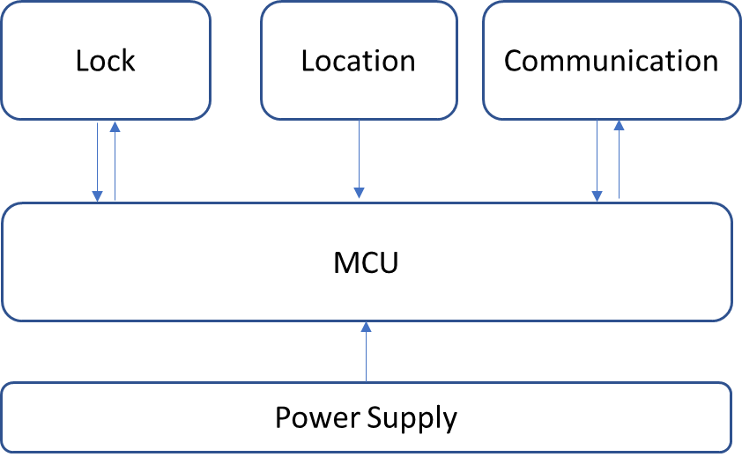
Giải pháp: Smart Bike Lock
Khối định vị: Định kỳ cung cấp dữ liệu vị trí và thời gian của thiết bị
Khối điều khiển: Xử lý các dữ liệu và điều khiển các thành phần khác của thiết bị thông qua các giao thức
Khối truyền thông: Truyền dữ liệu về server và nhận thông báo đóng mở khoá cho thiết bị
Khối khóa: Mở khóa khi nhận lệnh từ khối điều khiển và gửi tín hiệu khóa khi người dùng nhấn khóa
Khối nguồn: Cung cấp nguồn cho toàn bộ hệ thống
Sơ đồ khối thiết bị
Notes:
Đọc thông tin trên slide

Slide 10
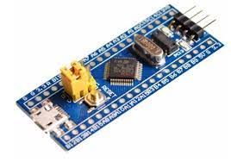
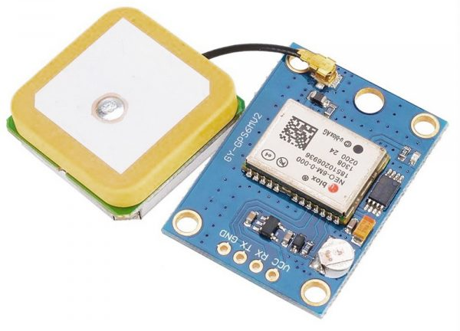

Khối điều khiển và khối định vị
Khối định vị
Module GPS NEO6M: xác định vị trí và thời gian:
Giao tiếp UART
Hoạt động với điện áp cung cấp từ 3.3v đến 5v
Bản tin theo giao thức NMEA
Khối điều khiển
Kit Bluepill với chip STM32F103C8T6
Dòng chip phổ thông giá rẻ
Có đầy đủ các ngoại vi
Hệ điều hành thời gian thực FreeRTOS
Kernel hệ điều hành thời gian thực cho hệ thống nhúng
Nhỏ nhẹ, viết bằng ngôn ngữ C, được port lên nhiều nền tảng vi điều khiển
Notes:
Module GPS NEO6M của hãng u-Blox

Slide 11
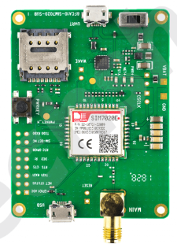

Khối truyền thông và giao thức
Module NB-IoT: SIMCOM SIM7020E
Băng thông thấp, tiết kiệm năng lượng
Dựa trên cơ sở hạ tầng có sẵn
Hỗ trợ nhiều giao thức phổ biến
Giao thức MQTT
Truyền tải dữ liệu cho các thiết bị ở xa, các thiết bị hay vi điều khiển nhỏ có tài nguyên hạn chế hoặc trong các ứng dụng có băng thông mạng bị hạn chế
Hoạt động theo cơ chế Subscribe - Publish
Notes:
Bài toán thiết bị di động cần di chuyển trong 1 khu vực lớn và lượng thông tin trao đổi nhỏ như xe đạp công cộng
Công nghệ thuộc Mạng diện rộng công suất thấp (LPWAN)
Dòng SIM7020 thuộc các module LPWA hỗ trợ truyền thông không dây Cat -NB.

Slide 12
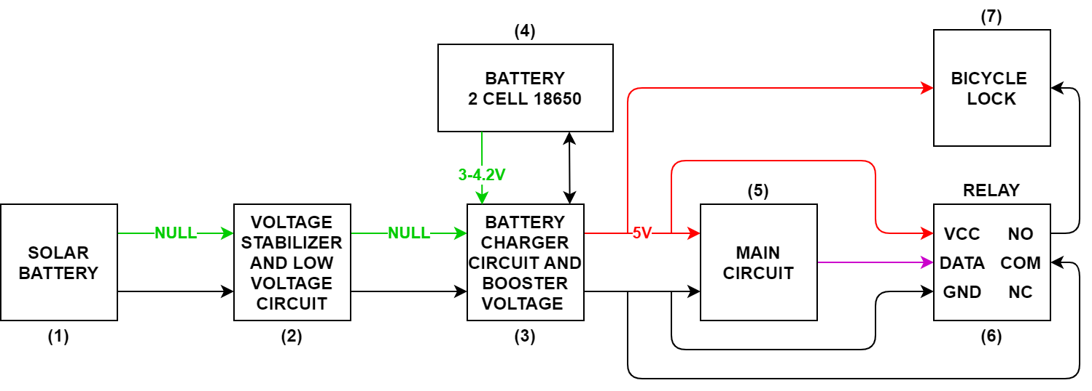
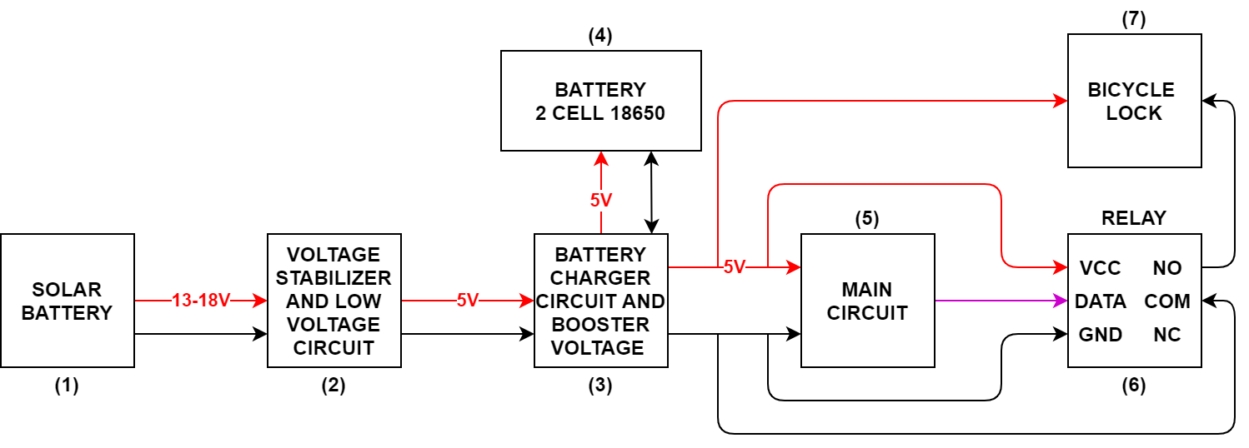
KHỐI NGUỒN
OFF
ON
SƠ ĐỒ HOẠT ĐỘNG CỦA KHỐI NGUỒN

Slide 13
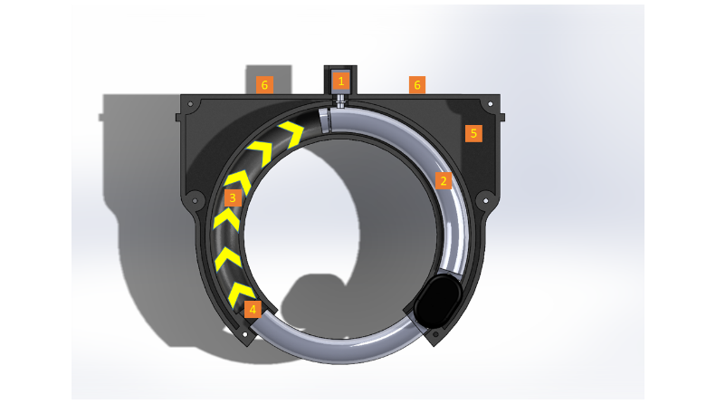
KHÓA XE – CẤU TẠO
VỊ TRÍ ĐẶT MẠCH XỬ LÝ
NAM CHÂM ĐIỆN
VỎ KHÓA
LÒ XO
CÀNG KHÓA
CÔNG TẮC HÀNH TRÌNH

Slide 14
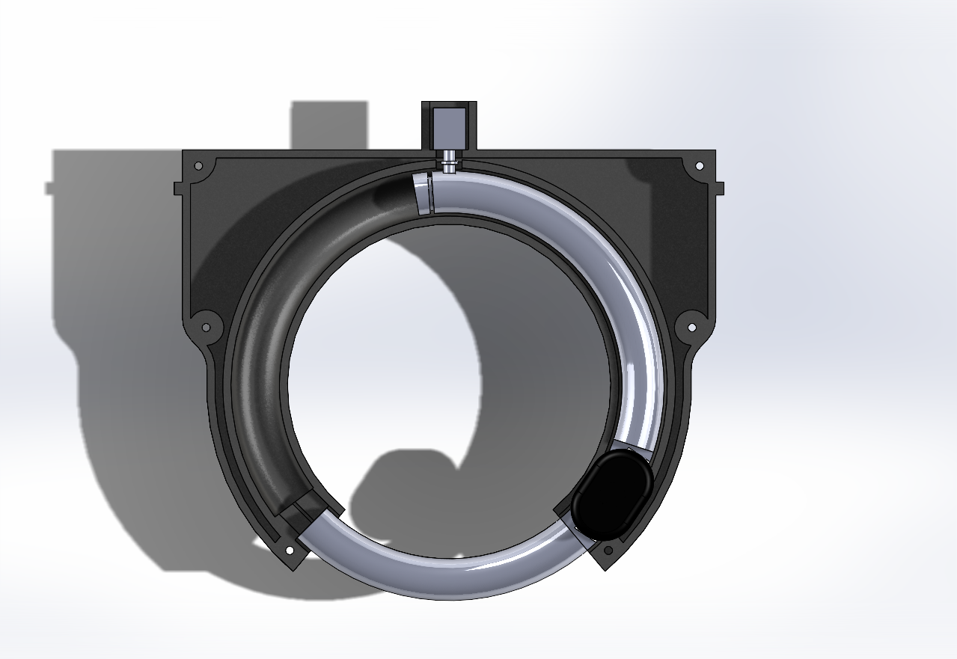
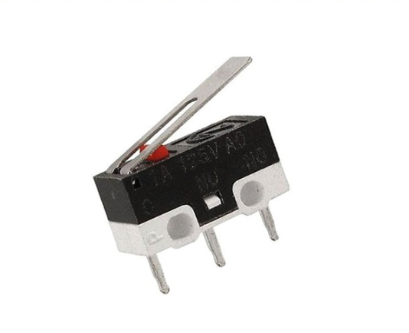
KHÓA XE – CHẾ ĐỘ ĐÓNG KHÓA
NAM CHÂM ĐIỆN TẮT
CHỐT HẠ TẠI TIẾP ĐIỂM
LÒ XO DÃN
KÉO KHÓA CÀNG
NO
COM
GND
CÔNG TẮC HÀNH TRÌNH ĐÓNG
GND
KHỐI MẠCH XỬ LÝ

Slide 15
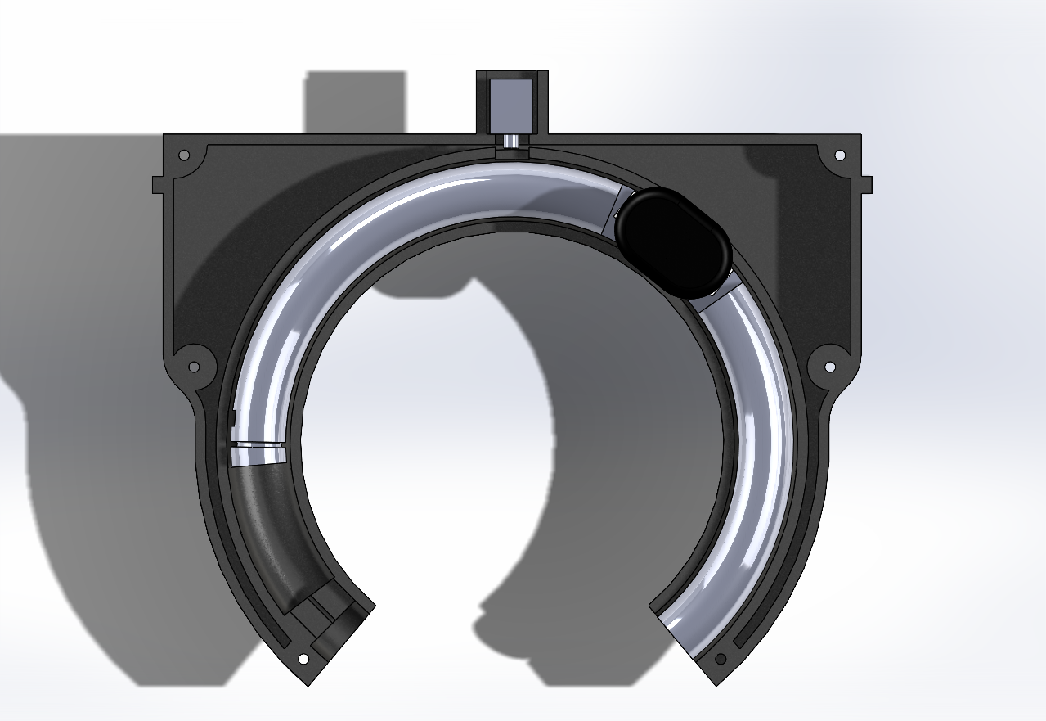
KHÓA XE – CHẾ ĐỘ MỞ KHÓA
NAM CHÂM ĐIỆN BẬT
CHỐT NÂNG TẠI TIẾP ĐIỂM
KHÓA CÀNG BỊ KÉO BỞI LÒ XO
NO
COM
LÒ XO KÉO VỀ VỊ TRÍ CÂN BẰNG
NULL
CÔNG TẮC HÀNH TRÌNH MỞ
GND
KHỐI MẠCH XỬ LÝ

Slide 16
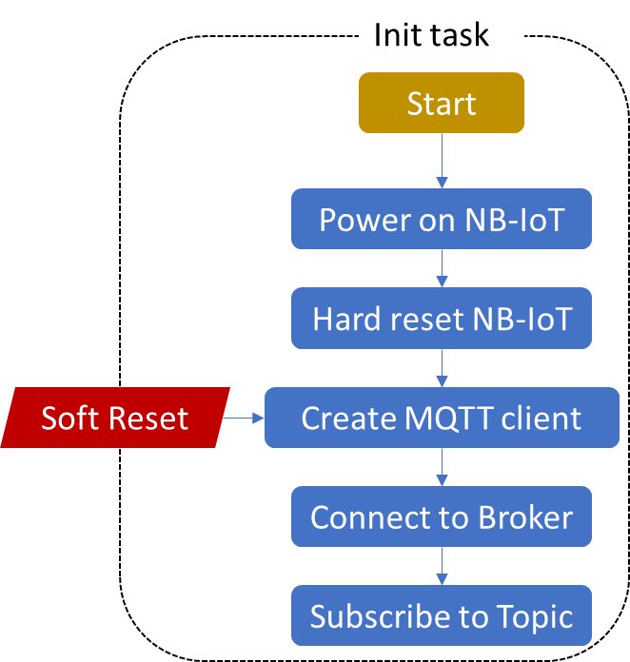
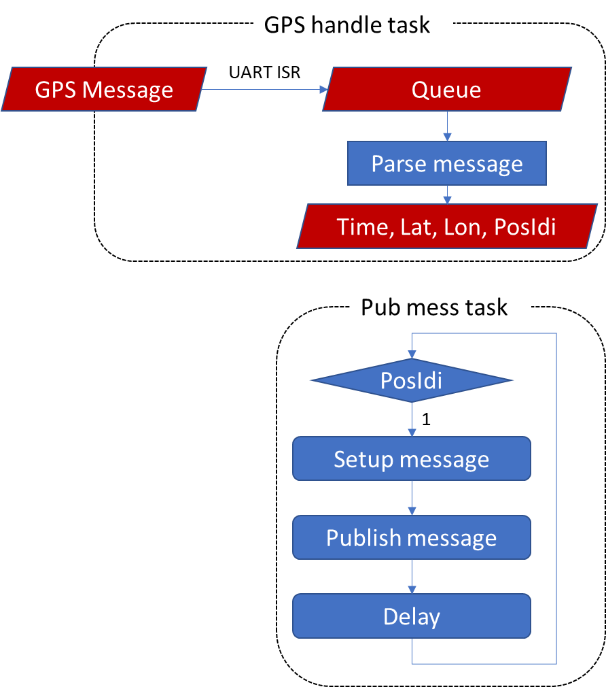
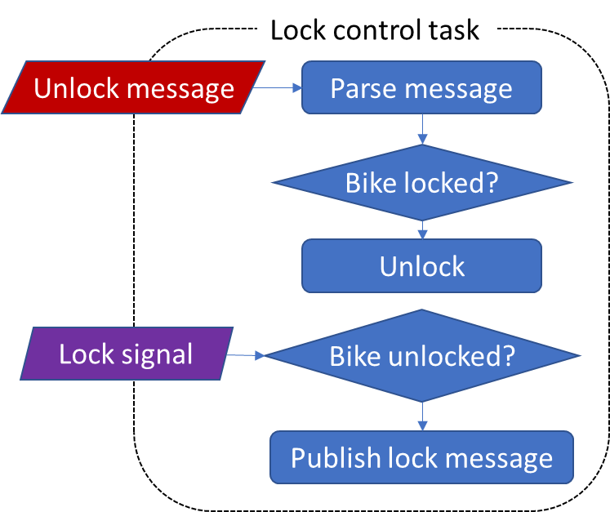
Chương trình nhúng trên SBL

Slide 17
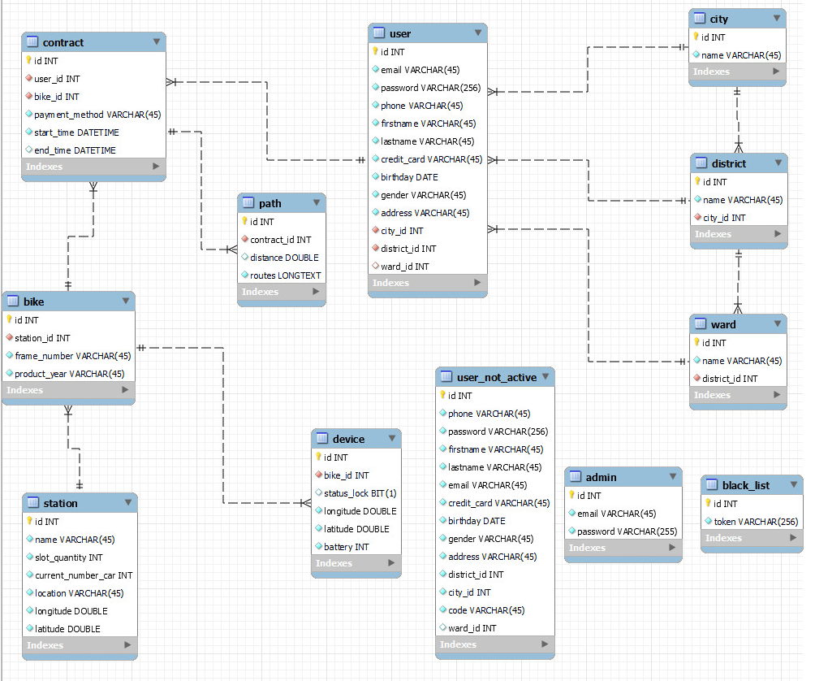
Chương trình quản lý đặt tại cloud/server
Database

Slide 18
Giải pháp: Chương trình quản lý đặt tại cloud/server
REST
API
NB-IOT
HTTP Method/
Response
Pub/Sub
Pub/Sub
SBL
MQTT Broker
Back-end
Mobile App
Server
Sơ đồ hệ thống Backend
Notes:
Backend có nhiệm vụ cung cấp các api cho phép mobile app thực hiện các chức năng cho người dùng đăng nhập, đăng kí, thuê xe. Có khả năng thông báo tức thì về tình trạng của device cho mobile app
Đồng thời Backend phải có khả năng giao tiếp với device thông qua Mqtt broker

Slide 19


Giải pháp: Mobile App - Sơ đồ giao tiếp giữa Mobile App và Server
Server
POST
/RESPONSE
REST
API
Đăng nhập/Đăng ký
Màn chính chính
Quét QR
REST
API
GET
/RESPONSE
Thông tin xe
REST
API
Mở khóa
…
POST
/RESPONSE
Thuê xe
Sử dụng xe
Đóng khóa
…
SOCKET
SUB SOCKET
/MESSAGE
Trả xe
SBL
REST
API
GET
/RESPONSE
Dữ liệu hành trình
19
Notes:
Sử dụng giao thức HTTP gọi các phương thức POST và GET API từ server

Slide 20
Kết quả và hướng phát triển

Slide 21
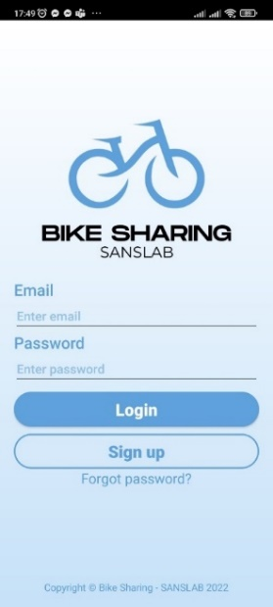
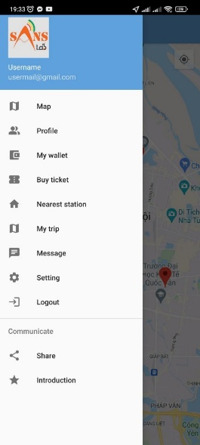
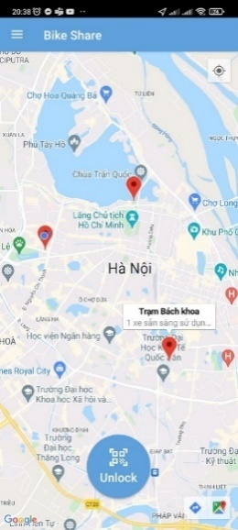
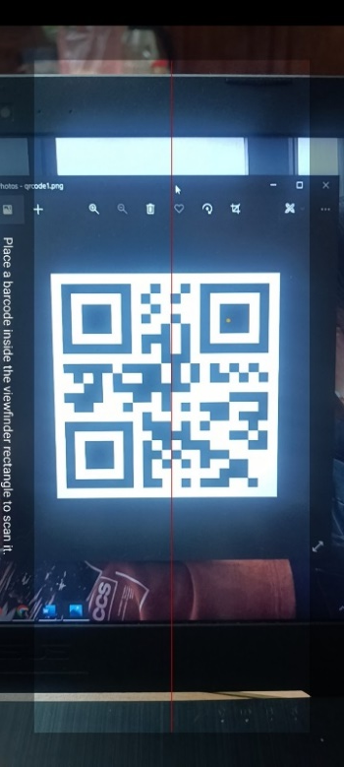
Kết quả
Giao diện:
Đăng nhập
Menu
Màn hình chính
Quét QR

Slide 22
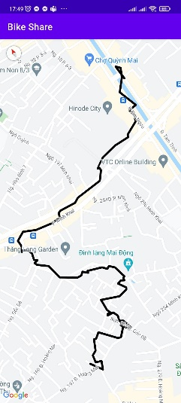
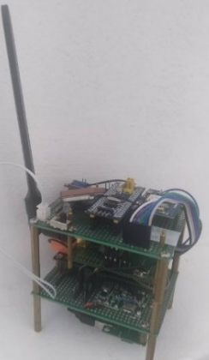
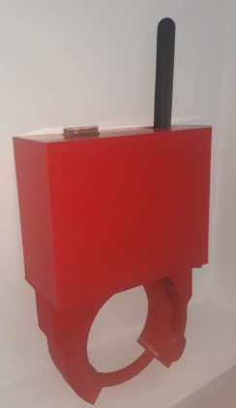
Kết quả
Kết quả thiết kế thiết bị khóa và theo dõi hành trình:
Khối mạch và vỏ hộp
Kết quả theo dõi hành trình

Slide 23
Bàn luận và hướng phát triển
Ưu điểm:
Mô hình nhỏ gọn, dễ lắp đặt
Tiết kiệm năng lượng
Dễ dàng sử dụng cho người dùng
Nhược điểm:
Đi qua các vị trí như hầm, các khu vực bị che tầm cao, tín hiệu GPS sẽ bị mất
Kích thước phần cứng còn lớn khi gắn lên xe đạp
Phương pháp đề xuất có tính ứng dụng cao, là giải pháp cho các hệ thống cho thuê – chia sẻ xe đạp công cộng, phù hợp với những đô thị lớn, người dân nhu cầu sử dụng phương tiện công cộng cao và là nơi có vùng phủ sóng NB-IoT rộng rãi.
Công việc sắp tới:
Triển khai lắp đặt hệ thống thực tế trên thành phố Hà Nội
Nghiên cứu thu nhỏ thiết kế sản phẩm
Phát triển tính năng tính vận tốc trung bình xe đã chạy, xác định thời lượng sử dụng pin dự phòng còn lại, tính lượng giảm calories của người đạp xe,…

Slide 24
BikeShare ICDESIGN x SANSLAB Thank you!

